Slide 1
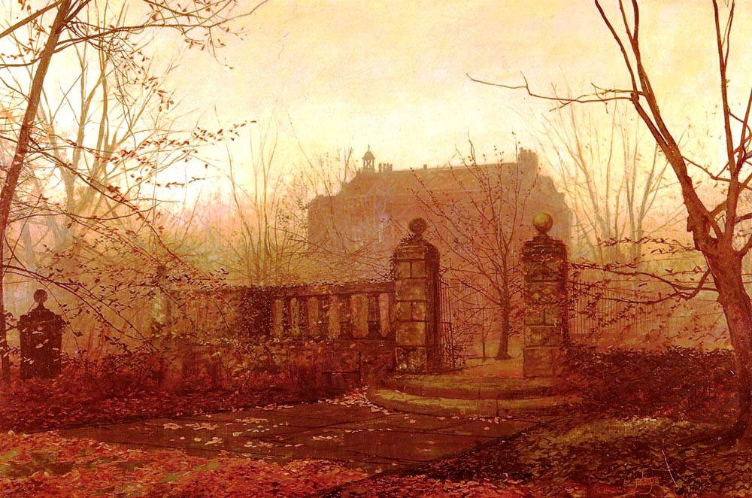
Β’ ΚΥΚΛΟΣ - ΣΤ΄ ΕΝΟΤΗΤΑ ΜΑΘΗΜΑΤΩΝ Ε.Ε.Π.Α. ΑΚΑΔΗΜΑΪΚΟΥ ΕΤΟΥΣ 2015-2016 3.10.2015 Γενική Παθολογική Ανατομική
ΙΣΤΙΚΗ ΑΠΟΚΑΤΑΣΤΑΣΗ
ΕΠΟΥΛΩΣΗ
ΑΓΓΕΙΟΓΕΝΕΣΗ
Ανδρέας Χ. Λάζαρης
Ιατρός – Παθολογοανατόμος

Slide 2
Συνέπειες αυξημένων ενδοκυτταρίων επιπέδων ελευθέρων ριζών. Νοvo E & Parola M. Fibrogenesis & Tissue Repair 2008, 1:5

Slide 3
Ανάπτυξη ίνωσης στην χρόνια φλεγμονή

Slide 4
Φλεγμονώδης κοκκιώδης ιστός
Αρχικά αγγειοβριθής συνδετικός ιστός αποτελούμενος από:
- νεόπλαστα τριχοειδή → αγγειογένεση
- άφθονες ινοβλάστες → ινοπλασία
- φλεγμονώδη κύτταρα → χημειοταξία

Slide 5
Κοκκιώδης ιστός Ινοβλάστες
Μετακινούνται στην περιοχή μέσα σε 2-3 ημέρες
Πολλαπλασιάζονται υπό την επίδραση αυξητικών παραγόντων που εκκρίνονται από τα μακροφάγα (PDGF, FGF, TGFβ)
Οι ενεργοποιημένες ινοβλάστες εκκρίνουν συστατικά της εξωκυττάριας ουσίας: κολλαγόνο (I,III), πρωτεογλυκάνες, ινονεκτίνη
Η ινονεκτίνη δρα χημειοτακτικά στις ινοβλάστες

Slide 6
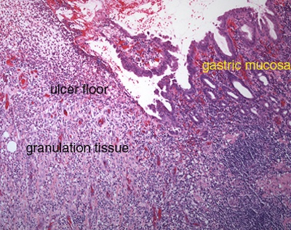

Slide 7
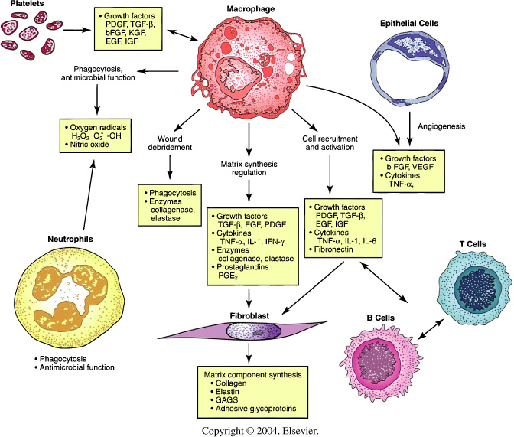
Ενδοθηλιακό κύτταρο
Notes:
FIGURE 8-6. Interaction of cellular and humoral factors in wound healing. Note the key role of the macrophage. bFGF, basic fibroblast growth factor; EGF, epidermal growth factor; GAGs, glycosaminoglycans; IGF-1, insulin-like growth factor-1; KGF, keratinocyte growth factor; PDGF, platelet-derived growth factor; TGF-β, transforming growth factor-beta; TNF-α, tumor necrosis factor-alpha; KGF, keratinocyte growth factor; H₂0₂, hydrogen peroxide; O₂⁻, superoxide; IL, interleukin; IFN-γ, interferon-gamma; PGE₂, prostaglandin E₂; VEGF, vascular endothelial growth factor. (Modified from Witte MB, Barbul A: General principles of wound healing. Surg Clin North Am 77:513, 1997.)

Slide 8
ΕΠΟΥΛΩΣΗ
Αντίδραση στην ιστική βλάβη με σκοπό την αποκατάσταση της φυσιολογικής δομής των ιστών & οργάνων.
Περιλαμβάνει μια φλεγμονώδη φάση που ακολουθείται από:
ιστική αναγέννηση (regeneration) ή
επιδιόρθωση-επανόρθωση (repair) ή
ιστική αναγέννηση και επιδιόρθωση

Slide 9
Αναγέννηση
Η ανανέωση όλου ή τμήματος ενός κατεστραμμένου ιστού από κύτταρα ταυτόσημα με τα απολεσθέντα.
Η τέλεια αποκατάσταση της προϋπάρχουσας ιστικής αρχιτεκτονικής χωρίς σχηματισμό ουλής.
Τραύματα που προσβάλλουν μόνο το επιφανειακό επιθήλιο (διαβρώσεις) επουλώνονται αποκλειστικά μέσω αναγέννησης.

Slide 10
Επούλωση τραύματος Επιδιόρθωση-Επανόρθωση
Η διαδικασία μέσω της οποίας ένα τραύμα αντικαθίσταται τελικά από μια ουλή(= ινώδης συνδετικός ιστός)
Τραύματα που επεκτείνονται μέσω της βασικής μεμβράνης στους υποκείμενους ιστούς (π.χ. υποδόριο ιστό δέρματος, υποβλεννογόνιος γαστρεντερικού)→ σχηματισμός κοκκιώδους ιστού→ ουλή

Slide 11
ΠΡΩΤΑΡΧΙΚΕΣ ΔΙΕΡΓΑΣΙΕΣ ΕΠΟΥΛΩΣΗΣ
Πρόκληση φλεγμονώδους απόκρισης στην αρχική βλάβη με αφαίρεση κατεστραμμένου και νεκρωμένου ιστού
Πολλαπλασιασμός & μετανάστευση κυττάρων του παρεγχύματος και του συνδετικού ιστού
Σχηματισμός νέων αιμοφόρων αγγείων και κοκκιώδους ιστού
Σύνθεση πρωτεϊνών της ΕΘΟ & εναπόθεση κολλαγόνου
Ιστική αναδιαμόρφωση
Συστολή της περιοχής της βλάβης
Επανάκτηση της ανθεκτικότητας στην περιοχή της βλάβης

Slide 12
Αυξητικοί παράγοντες προσδενόμενοι στην ΕΘΟ
Αλκαλικός αυξητικός παράγοντας των ινοβλαστών (FGF-2)
Εξαλλακτικός αυξητικός παράγοντας β (TGF-β)
Αγγειακός ενδοθηλιακός
αυξητικός παράγοντας (VEGF)
Αιμοπεταλιακής προέλευσης αυξητικός παράγοντας (PDGF)
Πρωτεογλυκάνη (θειϊκή ηπαράνη)
Ντεκορίνη , θρομβοσπονδίνη-1
Πρωτεογλυκάνη (θειϊκή ηπαράνη)
Πρωτεογλυκάνη (θειϊκή ηπαράνη)

Slide 13
Αλληλεπίδραση συστατικών ΕΘΟ -αυξητικών παραγόντων και ενεργοποίηση οδών μεταγωγής σήματος

Slide 14
Κύριοι υποδοχείς στην κυτταρική επιφάνεια και αντίστοιχες οδοί μεταγωγής σημάτων

Slide 15
Σηματοδότηση μέσω υποδοχέων τυροσινικής κινάσης

Slide 16
Ο σχηματισμός των μυοϊνοβλαστών και οι επιδράσεις τους στην ομοιόσταση της εξωκυττάριας θεμέλιας ουσίας. Εckes B, Nischt R & Krieg T. Fibrogenesis & Tissue Repair 2010, 3 : 4

Slide 17
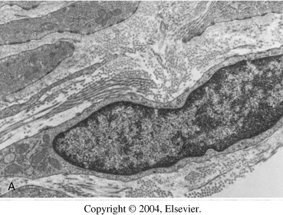
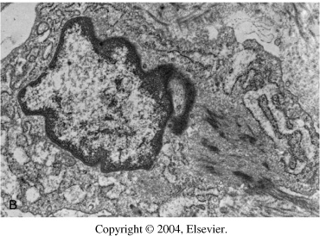
ΙΝΟΒΛΑΣΤΗ
ΜΥΟΪΝΟΒΛΑΣΤΗ
Notes:
FIGURE 8-10A. A, Normal resting fibroblast from human connective tissue. Note the large, smooth, oval nucleus; normal mitochondria; and a small amount of rough endoplasmic reticulum. The cell is surrounded by collagen fibrils cut in longitudinal and cross section. The cell fragments seen in the upper left are typical smooth muscle cells. Electron micrograph, Χ22,000. B, Myofibroblast from a patient with plantar fasciitis. Compared with the fibroblast, note the highly irregular nucleus, the large amount of rough endoplasmic reticulum, and the dense collection of myofilaments. There are numerous dense bodies adjacent to and intermingled with the myofilaments. No basal lamina is seen, and the cell is surrounded by numerous collagen fibrils. This cell has ultrastructural features typical of both a fibroblast and a smooth muscle cell. Electron micrograph, Χ25,000. (A and B, Courtesy of Edward C. Carlson, PhD.)

Slide 18
Κύρια συστατικά ΕΘΟ

Slide 19
Σύσταση ΕΘΟ στο δέρμα
Δομικές πρωτεϊνες : κολλαγόνα, ελαστίνη, ινιδίνες, ινουλίνες
Προσκολλητικές γλυκοπρωτεϊνες : ινωδονεκτίνη, βιτρονεκτίνη
ματριλίνες , λαμινίνες
Πρωτεογλυκάνες : περλεκάνη , συνδεκάνες, βερσικάνη , ντεκορίνη,
διγλυκάνη, λουμικάνη
Μεσοκυττάριες πρωτεϊνες : θρομβοσπονδίνες , τενασκίνες ,
SPARC/BM-40/ οστεονεκτίνη

Slide 20
Εξωκυττάρια ουσία Κολλαγόνο
Οικογένεια συγγενών πρωτεϊνών με κοινές ιδιότητες
> 20 τύποι
Κολλαγόνο τύπου Ι → οστά, δέρμα, τένοντες, κυρίαρχος τύπος στις ώριμες ουλές.
Κολλαγόνο τύπου ΙΙ → χόνδρος
Κολλαγόνο τύπου ΙΙΙ → άφθονο στους εμβρυϊκούς ιστούς, στα διατάσιμα όργανα των ενηλίκων (αιμοφόρα αγγεία, μήτρα, γαστρεντερική οδός)
Κολλαγόνο τύπου ΙV → βασικές μεμβράνες

Slide 21
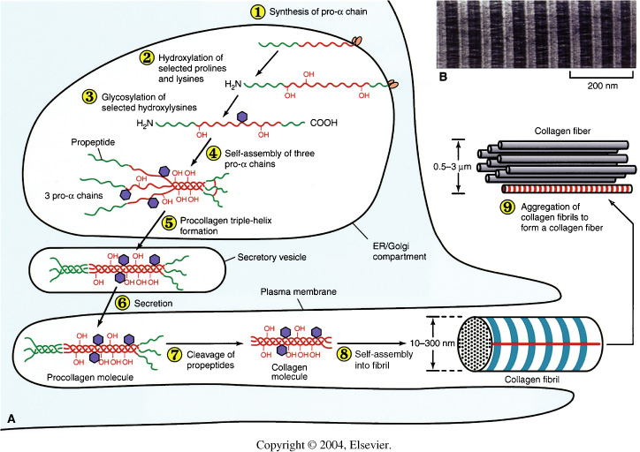
Notes:
FIGURE 8-9. The intracellular and extracellular events in the formation of a collagen fibril. A, Note that collagen fibrils are shown assembling in the extracellular space contained within a large infolding in the plasma membrane. As one example of how collagen fibrils can form ordered arrays in the extracellular space, they are shown further assembling into large collagen fibers, which are visible in the light microscope. The covalent cross-links that stabilize the extracellular assemblies are not shown. B, Electron micrograph of a negatively stained collagen fibril reveals its typical striated appearance. (A, From Alberts B, Johnson A, Lewis J, et al [eds]: Molecular Biology of the Cell, 4th ed. New York, Garland, 2002, p 1100; B, Courtesy of Robert Horne.)

Slide 22
Πρωτεογλυκάνες
Γλυκοζαμινογλυκάνες
Υαλουρονικό οξύ

Slide 23
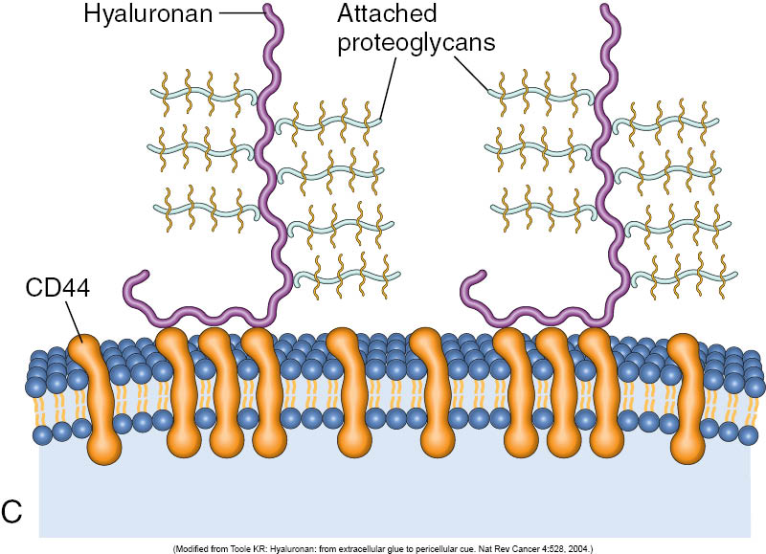
Υαλουρονικό
οξύ

Slide 24
Επούλωση
Βασικές συνιστώσες της επούλωσης:
Eξωκυττάρια ουσία
Κύτταρα
Εξωκυττάρια ουσία:
Κολλαγόνο
Βασικές μεμβράνες
Δομικές γλυκοπρωτεΐνες
Ελαστικές ίνες
Πρωτεογλυκάνες

Slide 25
Εξωκυττάρια ουσία Βασικές Μεμβράνες
Λεπτές δομές που παρεμβάλλονται μεταξύ κύττάρων & εξωκυττάριας ουσίας
Κύρια συστατικά τους: κολλαγόνο τύπου IV και η λαμινίνη
Όλα τα επιθήλια διαχωρίζονται από το στρώμα από βασικές μεμβράνες (εξαίρεση: ήπαρ)
Τα μυϊκά κύτταρα και τα λιποκύτταρα περιβάλλονται το καθένα ξεχωριστά από βασική μεμβράνη
Οι ινοβλάστες, τα μακροφάγα, τα κύτταρα αρθρικού υμένα και τα κύτταρα του αιματος στερούνται βασικής μεμβράνης.

Slide 26
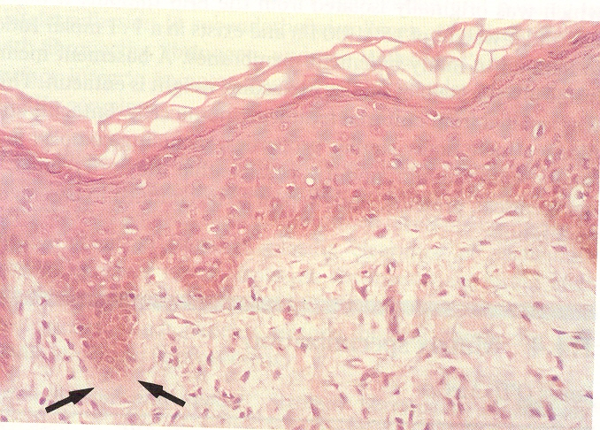
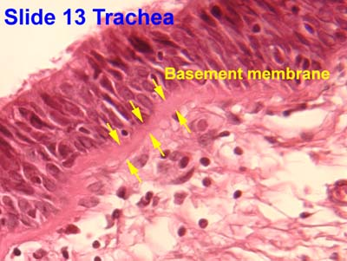

Slide 27
Εξωκυττάρια ουσία: Γλυκοπρωτεΐνες
Ινονεκτίνη
Οικογένεια γλυκοπρωτεϊνών που μεσολαβούν στη σύνδεση κυττάρων-εξωκυττάριας ουσίας
Διαθέτουν ειδικές θέσεις πρόσδεσης σε δομές όπως κολλαγόνο, πρωτεογλυκάνες, ινωδογόνο, ινική, κυτταρικές επιφάνειες.
Ανευρίσκεται στην εξωκυττάρια ουσία υπό μορφή: λεπτών ινιδίων ή ομάδων ινιδίων
προσκολλημένη σε ίνες κολλαγόνου
προσκολλημένη στις κυτταρικές
επιφάνειες

Slide 28
Πρότυπα
διακυττάριας
μεταγωγής
σημάτων

Slide 29
ΑΝΑΓΕΝΝΗΣΗ Σημεία - κλειδιά του κυτταρικού κύκλου

Slide 30
Μηχανισμοί ρύθμισης κυτταρικών πληθυσμών

Slide 31
Ταξινόμηση κυττάρων με βάση την πολλαπλασιαστική τους ικανότητα
Ασταθή κύτταρα: συνεχής ανανέωση
Π.χ. επιθήλιο γαστρεντερικής οδού, αιμοποιητικό σύστημα
Σταθερά κύτταρα: βραδεία ανανέωση με ικανότητα επιτάχυνσης του ρυθμού ανανέωσης μετά από ιστική απώλεια
Π.χ. ήπαρ, εγγύς εσπειραμένα σωληνάρια
Μόνιμα κύτταρα: οριστικά διαφοροποιημένα κύτταρα χωρίς ικανότητα αναγέννησης
Π.χ. νευρώνες, μυοκαρδιακά κύτταρα

Slide 32
Ασταθείς ιστοί
Ιστοί στους οποίους > 1.5% των κυττάρων βρίσκεται σε μίτωση.
Π.χ. επιδερμίδα, βλεννογόνος γαστρεντερικής, αναπνευστικής, ουροποιητικής, γεννητικής οδού, μυελός οστών, λεμφικό σύστημα
Αρχέγονα/Βλαστικά κύτταρα (stem cells): συστατικά των ασταθών ιστών προγραμματισμένα να διαιρούνται συνεχώς. Το ένα θυγατρικό παραμένει αρχέγονο το δε άλλο υφίσταται οριστική διαφοροποίηση
Π.χ. βασικά κύτταρα επιδερμίδας,
κύτταρα γαστρεντερικών κρυπτών.
Οι ασταθείς ιστοί αναγεννώνται μετά τραυματισμό, εφόσον διατηρηθούν αρκετά αρχέγονα κύτταρα

Slide 33
Αρχέγονα/ Βλαστικά Κύτταρα
Άωρο (immature) είδος κυττάρου
Δυνατότητα διαφοροποίησης προς διαφορετικά είδη κυττάρων
“All purpose cells”
Ικανότητα συνεχούς πολλαπλασιασμού

Slide 34
Προέλευση και διαφοροποίηση αρχεγόνων κυττάρων

Slide 35
Είδη βλαστικών/αρχέγονων κυττάρων
Εμβρυϊκά
Ενήλικα (μυελού & ιστών)
Διαφορές:
1. Τα εμβρυικά μπορούν να μετατραπούν σε κύτταρα οποιουδήποτε ιστού, ενώ τα ενήλικα μπορούν να μετατραπούν σε κύτταρα ενός συγκεκριμένου ιστού.
Π.χ. αρχέγονα κύτταρα δέρματος θα φτιάξουν μόνο κύτταρα δέρματος και όχι κύτταρα παγκρέατος.
2. Τα ενήλικα, όταν τοποθετηθούν σε καλλιεργητικό δίσκο, δεν
μπορούν να πολλαπλασιάζονται ατελείωτα, όπως τα εμβρυικά ( σημειωτέον, πρόσφατα έχουν παρασκευαστεί ενήλικα βλαστικά κύτταρα με πολλαπλασιαστική ικανότητα εμβρυικών).

Slide 36
Αρχέγονα κύτταρα δέρματος

Slide 37
Αρχέγονα κύτταρα λεπτού εντέρου

Slide 38
Αρχέγονα κύτταρα του κερατοειδούς χιτώνα του οφθαλμού

Slide 39
Εμβρυικά βλαστικά κύτταρα
Πολυδύναμα κύτταρα από τα οποία μπορούν να αναπτυχθούν όλοι οι ιστοί του ανθρώπου.
Πολυδύναμα: έκφραση μοναδικών μεταγραφικών παραγόντων όπως η πρωτεΐνη Nanog (Tir na n’Og=κέλτικη γη της αιώνιας νιότης)
Στη διατήρηση της πολυδυναμικότητας συμμετέχει και το σηματοδοτικό μονοπάτι Wnt/β-κατενίνης

Slide 40
Εμβρυικά βλαστικά κύτταρα
Μπορούν
Να απομονωθούν από φυσιολογικές βλαστοκύστεις
Να διατηρηθούν σε καλλιέργεια ως αδιαφοροποίητες κυτταρικές σειρές
Να διαφοροποιηθούν κατόπιν κατάλληλων ερεθισμάτων σε διάφορες σειρές

Slide 41
Εφαρμογές
Μελέτη της ιστικής διαφοροποίησης
Παραγωγή γενετικά τροποποιημένων ποντικών (knockout mice) → αδρανοποίηση ή απαλοιφή γονιδίου από καλλιεργημένα εμβρυικά κύτταρα → ένεση σε βλαστοκύστη → εμφύτευση στη μήτρα θετής μητέρας → εξέλιξη σε πλήρη έμβρυα → ζωικά πρότυπα για πειραματική μελέτη ανθρώπινων νοσημάτων
Στόχος: επαναποικισμός οργάνων που έχουν υποστεί βλάβη
Δημιουργία ειδικών τύπων κυττάρων π.χ. παγκρεατικά κύτταρα που παράγουν ινσουλίνη (θεραπευτική κλωνοποίηση)

Slide 43
Βήματα
θεραπείας
με αρχέγονα
κύτταρα

Slide 44
Σταθερά κύτταρα
Εποικίζουν ιστούς στους οποίους <1.5% των κυττάρων βρίσκονται σε μίτωση.
Π.χ. ενδοκρινείς αδένες, ενδοθήλιο, ήπαρ
Απαιτούν κατάλληλο ερέθισμα προκειμένου να διαιρεθούν.
Ηπαρ: (<1 μίτωση/ 15.000 κύτταρα)
ταχεία αναπαραγωγή μετά από
απώλεια του 70% της μάζας του

Slide 45
Σύνοψη αποκρίσεων ιστικής επανόρθωσης μετά τραυματισμό

Slide 46
Μόνιμα κύτταρα
Τελικώς διαφοροποιημένα κύτταρα
Δεν εισέρχονται στον κυτταρικό κύκλο
Π.χ. νευρώνες, μυοκαρδιακά κύτταρα, κύτταρα φακού οφθαλμού
Απώλεια = Αδυναμία αντικατάστασης

Slide 47
Αλληλεπιδράσεις κυττάρων – μεσοκυττάριας ουσίας
Η επούλωση απαιτεί την τακτική μετακίνηση κυττάρων-εξωκυττάριας ουσίας.
Η κυτταρική μετανάστευση αποσκοπεί:
στην προσέλκυση φλεγμονωδών και ινοπαραγωγών κυττάρων στην περιοχή του τραύματος (χημειοταξία)
στην κατανομή, οργάνωση και οριοθέτηση των κυττάρων αυτών

Slide 48
Αλληλεπιδράσεις κυττάρων – εξωκυττάριας ουσίας
Ιντεγκρίνες
Οικογένεια υποδοχέων της κυτταρικής επιφανείας που προσδένονται σε συστατικά της εξωκυττάριας ουσίας
π.χ. κολλαγόνο, λαμινίνη, ινονεκτίνη
Πιθανή οδός επικοινωνίας εξωκυττάριας ουσίας-ενδοκυτταρίων διαμερισμάτων.

Slide 49
Οδοί σηματοδότησης ενεργοποιημένων ιντεγκρινών. Εckes B, Nischt R & Krieg T. Fibrogenesis & Tissue Repair 2010, 3 : 4

Slide 50
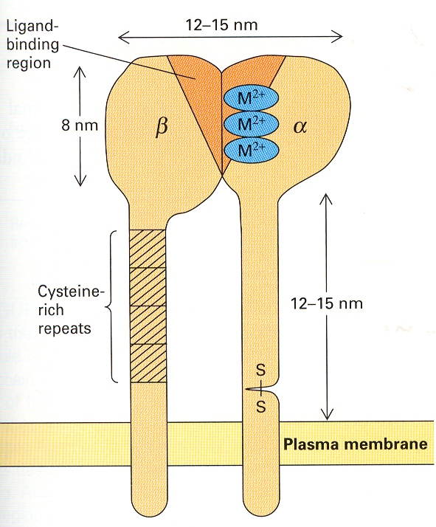
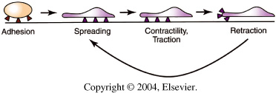
Notes:
FIGURE 8-5. Schematic of a cycle of integrin-mediated cell migration. Migration is a cyclic process involving integrins at each step. Entry into the migration cycle can take place at either of the first two steps. For example, nonadherent cell types such as lymphomas and circulating carcinomas begin at the first step of attachment, whereas adherent cells such as fibroblasts and solid tumors may begin the migration cycle at the spreading step. Regardless of cell type, however, cells must maintain an attachment to the extracellular matrix once the cycle has begun. (Modified from Holly SP, Larson MK, Parise LV: Multiple roles of integrins in cell motility. Exp Cell Res 261:72, 2000.)

Slide 51
Αλληλεπιδράσεις μεταξύ κυττάρων Κυτοκίνες
Διαλυτές πρωτεΐνες που εκκρίνονται από τα κύτταρα και:
δεσμεύονται σε ειδικούς επιφανειακούς υποδοχείς
είναι μιτογόνοι (αυξητικοί παράγοντες)
τροποποιούν την κυτταρική συμπεριφορά
Σημαντικό ρόλο στην εμβρυογένεση,στη φλεγμονή, στην ανοσολογική απάντηση στην επούλωση

Slide 52
Αυξητικός παράγοντας των μακροφάγων (MDGF)
Διεγείρει τον πολλαπλασιασμό των ινοβλαστών, των ενδοθηλιακών κυττάρων των λείων μυικών κυττάρων.
Η έκκρισή του MDGF διεγείρεται από την ινονεκτίνη και από προϊόντα Gram-αρνητικών βακτηρίων.

Slide 53
Αυξητικός παράγοντας των Αιμοπεταλίων Platelet-Derived Growth Factor (PDGF)
Αποθηκεύεται στα α-κοκκία των αιμοπεταλίων και απελευθερώνεται μετά την αιμοπεταλιακή συσσώρευση κατά την αιμόσταση.
Εκκρίνεται και από: μακροφάγα, ενδοθηλιακά κύτταρα, λεία μυικά κύτταρα, μετασχηματισμένες ινοβλάστες
Κυτοκίνη με ισχυρή μιτογόνο και χημειοτακτική δράση
Μιτογόνος δράση → ινοβλάστες, ενδοθηλιακά κύτταρα
Χημειοτακτική δράση → φλεγμονώδη κύτταρα: μονοκύτταρα/μακροφάγα, ουδετερόφιλα

Slide 54
Επιδερμιδικός αυξητικός παράγοντας (Epidermal Growth Factor – EGF)
Μικρό πολυπεπτίδιο με μεγάλο εύρος φυσιολογικών δράσεων
Εκκρίνεται από τα αιμοπετάλια και τα μακροφάγα
Μιτογόνος για κερατινοκύτταρα και ινοβλάστες.
Συνδέεται με διαμεμβρανικό υποδοχέα (EGFR) ο οποίος είναι παρών στα περισσότερα κύτταρα αλλά αφθονότερος στα επιθηλιακά
Σύνδεση EGF-EGFR  έναρξη κυτταρικού πολ/σμού → επιτάχυνση επούλωσης είτε μέσω επαναεπιθηλιοποίησης είτε μέσω διέγερσης πολ/σμού ινοβλαστών και εναπόθεσης κολλαγόνου

Slide 55
Αυξητικός παράγοντας των ινοβλαστών (Fibroblast Growth Factor - FGF)
Oικογένεια >15 μέλη
Τα πιο αντιπροσωπευτικά μέλη:
Βασικός FGF (10×δραστικότερος)
Όξινος FGF
Μιτογόνος μεσεγχυματικών κυττάρων: ινοβλάστες, λεία μυϊκά κύτταρα, ενδοθηλιακά κύτταρα
Αύξηση κολλαγόνου → επούλωση

Slide 56
β- μετατρεπτικός ( εξαλλακτικός) αυξητικός παράγοντας αυξητικός παράγοντας (Transforming growth factor – β)
Κυτοκίνη πρωτοεντοπιζόμενη σε μετασχηματισμένα κύτταρα καλλιεργειών
Ενέχεται στον τερματισμό του κυτταρικού πολ/σμού στο αναγεννόμενο ήπαρ
Επάγει το σχηματισμό κοκκιώδους ιστού κατά την επούλωση

Slide 57
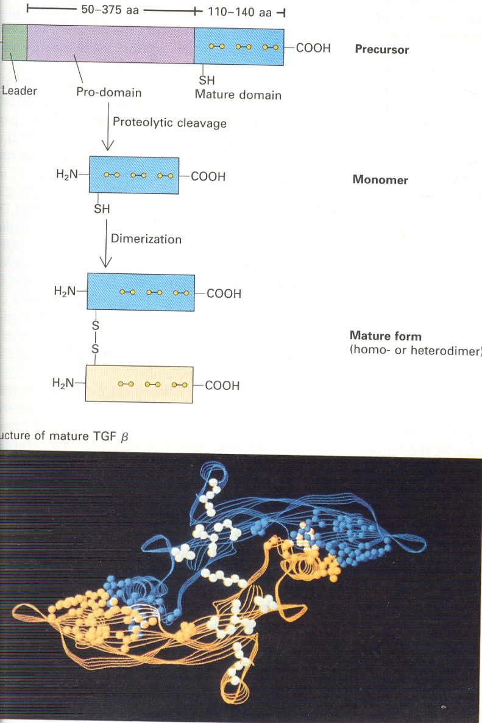
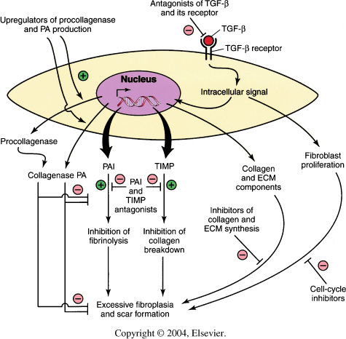
Οδοί προκλήσεως υπερβολικής ινοπλασίας μέσω του TGF-β
Notes:
FIGURE 8-13. Pathways in causing excessive fibroplasia by transforming growth factor-β (TGF-β) and means for therapeutic intervention. TGF-β increases the cellular production of extracellular matrix (ECM) proteins, such as fibronectin and collagen, and also increases the cellular expression of integrins (not shown). Furthermore, the synthesis of inhibitors of degrading enzymes of plasminogen activator inhibitor (PAI) and tissue inhibitor of matrix metalloproteinases (TIMP) are also increased by TGF-β, whereas the expression of collagenase and plasminogen activator (PA) are decreased. This upregulation of inhibitor synthesis and downregulation of protease synthesis further augments the accumulation of ECM proteins induced by TGF-β and is the basis for fibrotic tissue formation due to excessive action of TGF-β. Possible means of therapeutic intervention are highlighted. Antagonists of TGF-β and its receptor would shift the ECM equilibrium toward degradation, as would upregulators of PA production and PAI antagonists. Inhibitors of collagen and ECM synthesis would prevent excessive ECM deposition. Cell-cycle inhibitors would prevent the proliferation of fibroblasts. (From Tuan TL, Nichter LS: The molecular basis of keloid and hypertrophic scar formation. Mol Med Today 41:21, 1998.)

Slide 59
Επούλωση τραύματος
Η αποκατάσταση της ακεραιότητας ενός τραυματισμένου ιστού
Τραύμα  φλεγμονώδης φάση →
εξίδρωμα πλούσιο σε ινική και ινονεκτίνη → απομάκρυνση νεκρωτικών υπολειμμάτων από τα φαγοκύτταρα της φλεγμονώδους αντίδρασης  επούλωση → συστολή
→ επιδιόρθωση
→ αναγέννηση

Slide 60
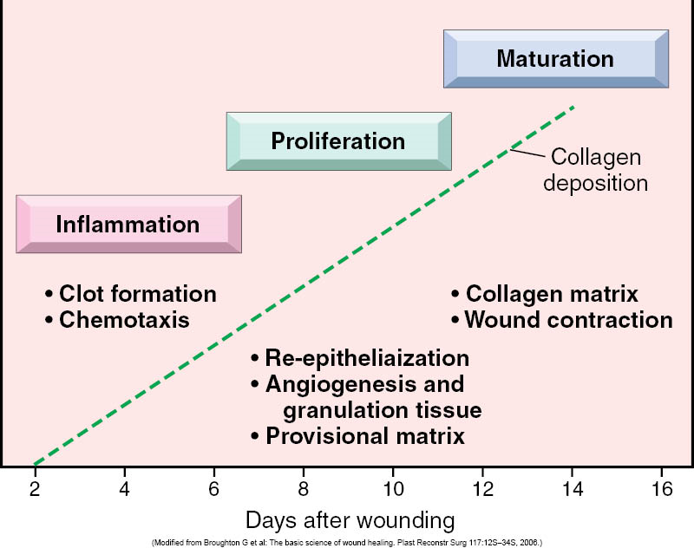
Φάσεις επούλωσης δερματικών τραυμάτων

Slide 61
Οργανοτυπική καλλιέργεια ισοδύναμου του δέρματος. Chioni A-M & Grose R. Fibrogenesis & Tissue Repair 2008, 1:8

Slide 62
Επούλωση τραύματος & σχηματισμός ουλής

Slide 63
Φάσεις
επούλωσης
δερματικών
τραυμάτων

Slide 64
Οι πολλαπλοί ρόλοι των μακροφάγων στην επούλωση τραυμάτων

Slide 65
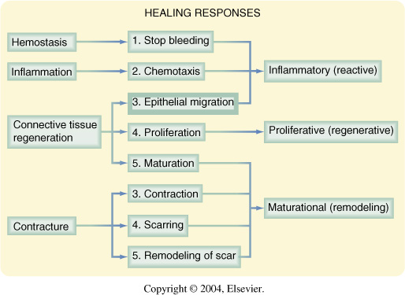
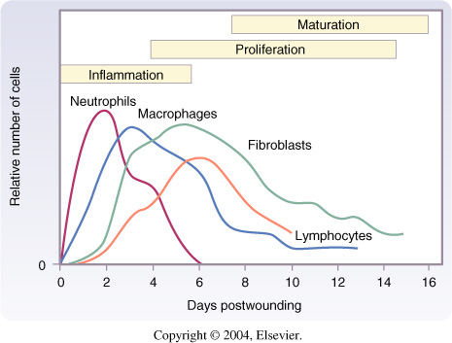
Notes:
FIGURE 8-4. Time course of the appearance of the different cells in the wound during healing. Macrophages and neutrophils are predominant during the inflammatory phase (peaks at days 2 and 3, respectively). Lymphocytes appear later and peak at day 7. Fibroblasts are the predominant cells during the proliferative phase. (Modified from Witte MB, Barbul A: General principles of wound healing. Surg Clin North Am 77:512, 1997.)

Slide 66
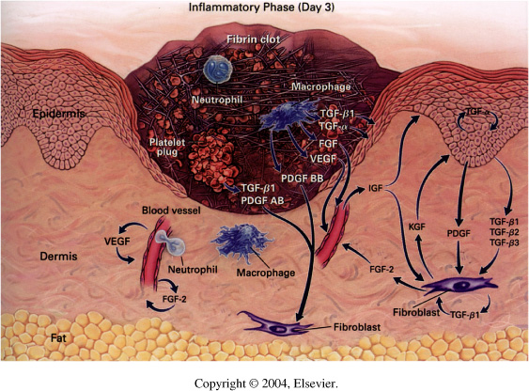
Notes:
FIGURE 8-3. A cutaneous wound 3 days after injury. The cells and growth factors necessary to facilitate cell migration into the wound are shown. TGF, transforming growth factor; FGF, fibroblast growth factor; VEGF, vascular endothelial growth factor; PDGF, platelet-derived growth factor; IGF, insulin-like growth factor; KGF, keratinocyte growth factor. (From Singer AJ, Clark RAF: Mechanisms of disease: Cutaneous wound healing. N Engl J Med 341:738, 1999.)

Slide 67
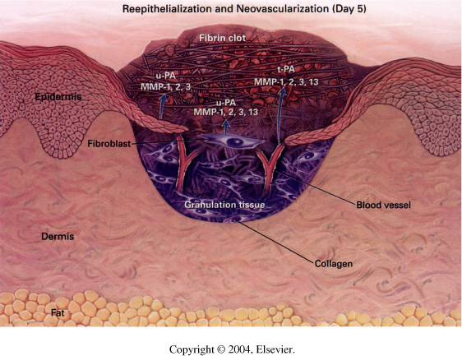
Notes:
FIGURE 8-7. A cutaneous wound 5 days after injury. Blood vessels are seen sprouting into the fibrin clot as epidermal cells resurface the wound. Some of the proteinases involved in cell movement at this time point are shown. u-PA, urokinase-type plasminogen activator; MMP-1, 2, 3, and 13, matrix metalloproteinases 1, 2, 3, and 13 (collagenase 1, gelatinase A, stromelysin 1, and collagenase 3, respectively); t-PA tissue plasminogen activator. (Adapted from Singer AJ, Clark RAF: Mechanisms of disease: Cutaneous wound healing. N Engl J Med 341:738, 1999.)

Slide 68
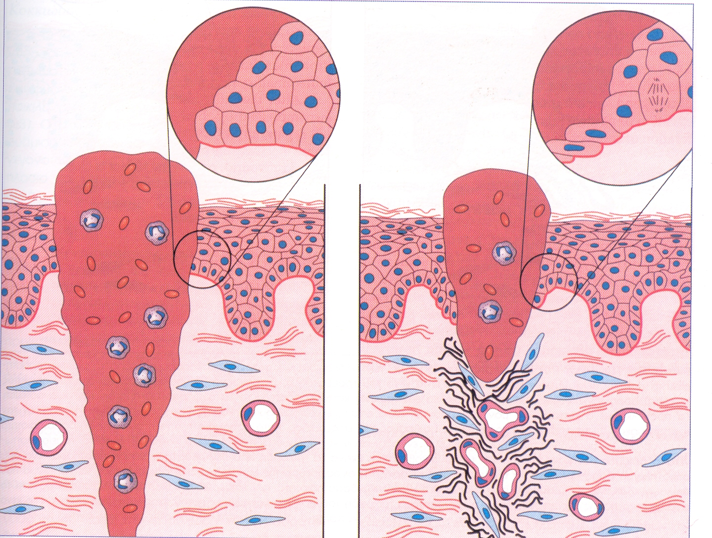

Slide 69
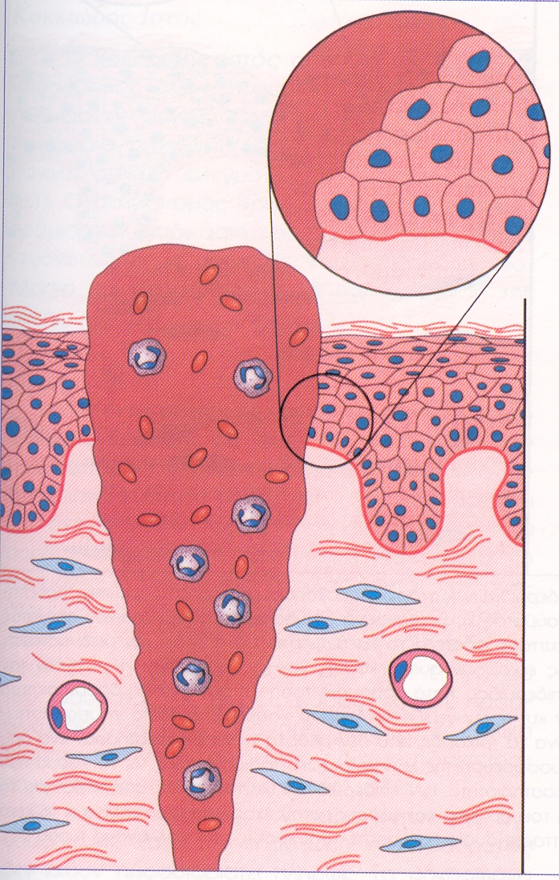

Slide 70
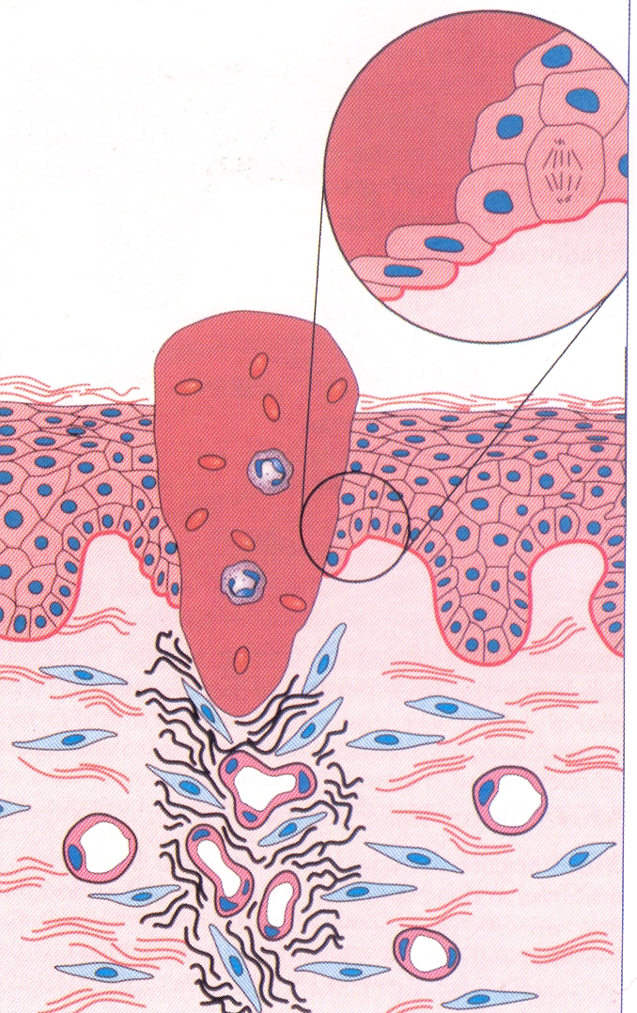

Slide 71
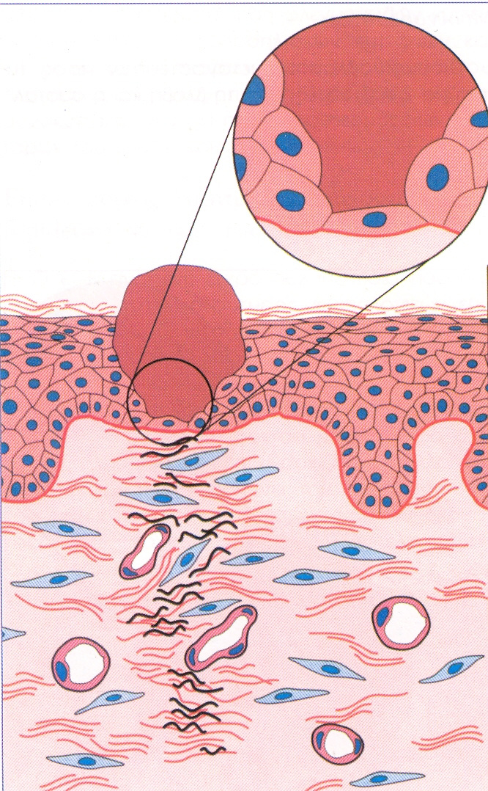

Slide 72
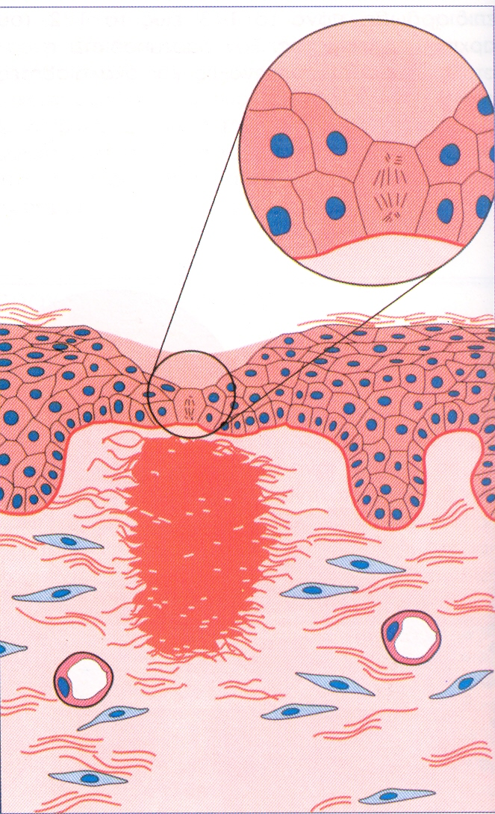

Slide 73
Εναπόθεση κολλαγόνου
Εμφανής κατά την 4^{η} ημέρα μετά τον τραυματισμό
Με την πρόοδο της επούλωσης, ο ρυθμός σύνθεσης κολλαγόνου > του ρυθμού αποδόμησης → συσσώρευση κολλαγόνου → σχηματισμός ουλής
Αγγειακή υποστροφή → Μετασχηματισμός αγγειοβριθούς κοκκιώδους ιστού σε ωχρή, πτωχή σε αγγεία ουλή (Ωρίμανση ουλής)

Slide 74
Πλευρίτιδα

Slide 75
Πλευρίτιδα-Iνιδώδες εξίδρωμα

Slide 76
Περικαρδίτιδα

Slide 77
Ινιδώδης περικαρδίτιδα

Slide 78
Περιτονίτιδα

Slide 79
Συμφύσεις

Slide 80
Επούλωση κατά πρώτο σκοπό
Επούλωση τραυμάτων με συμπλησίαση των τραυματικών χειλέων
Το επιθυμητό αποτέλεσμα κάθε χειρουργικής τομής
Σε ένα σωστά συμπλησιασμένο τραύμα εντός 48 ωρών, ένα συνεχές στρώμα επιθηλιακών κυττάρων καλύπτει την περιοχή της βλάβης
3^{η}-4^{η} ημέρα: εισβολή κοκκιώδους ιστού στο τραύμα, έναρξη εναπόθεσης κολλαγόνου
1^{ος} μήνας: η δύναμη τάσης αυξάνει ανάλογα με το περιεχόμενο κολλαγόνο
Ο κοκκιώδης ιστός εμποδίζει τη μετανάστευση επιθηλιακών κυττάρων εντός του τραύματος
Τα επιθηλιακά κύτταρα στην επιφάνεια διαιρούνται και διαφοροποιούνται αποκαθιστώντας την επιθηλιακή συνέχεια
1^{ος}-3^{ος} μήνας: απαγγειοποίηση κοκκιώδους ιστού, ελάττωση μεγέθους ουλής

Slide 81
Επούλωση κατά πρώτο σκοπό

Slide 82
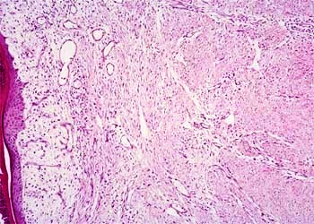
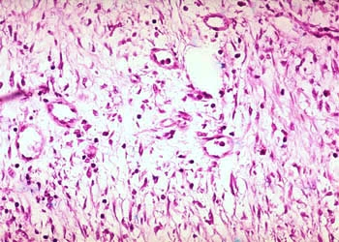
Επούλωση χειρουργικής τομής

Slide 83
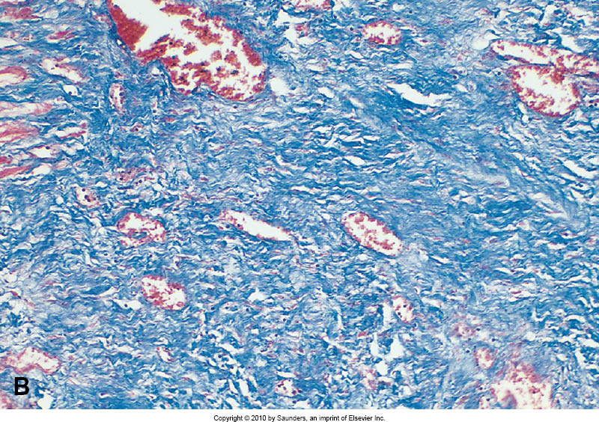
Κοκκιώδης ιστός
( χρώση Masson )

Slide 84
Επούλωση κατά δεύτερο σκοπό
Επούλωση τραυμάτων με αφιστάμενα τραυματικά χείλη λόγω:
Eκτεταμένης ιστικής απώλειας
Αποτυχίας συμπλησίασης των χειλέων
Αργή επούλωση που οδηγεί σε μεγάλες παραμορφωτικές ουλές.

Slide 85
Επούλωση κατά δεύτερο σκοπό

Slide 86
8 μήνες μετά

Slide 87
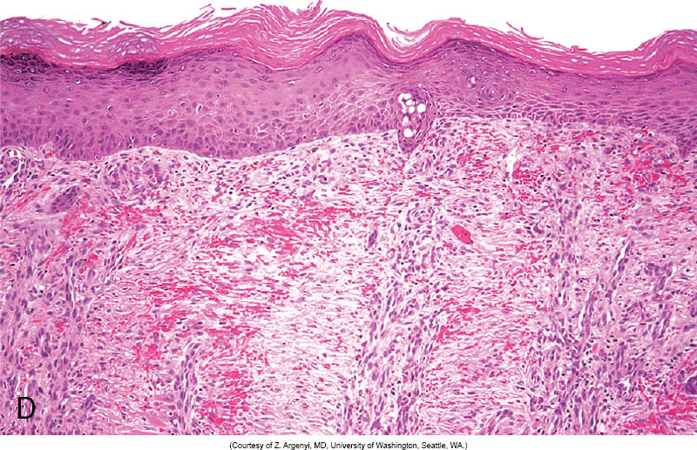
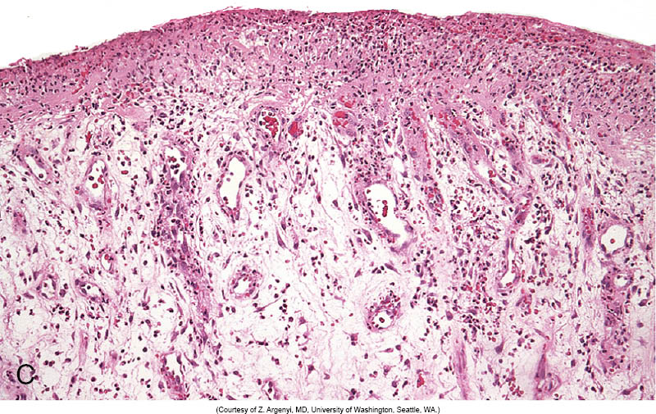
Επούλωση δερματικών ελκών

Slide 88
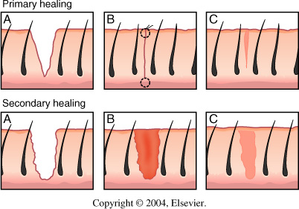
Notes:
FIGURE 8-1. Wound closure types. Top, Primary or first-intention closure: a clean incision is made in the tissue (A) and the wound edges are reapproximated (B) with sutures, staples, or adhesive strips. C, Minimal scarring is the end result. Bottom, Secondary intention healing: the wound is left open to heal (A and B) by a combination of contraction, granulation, and epithelialization. C, A large scar results.

Slide 89
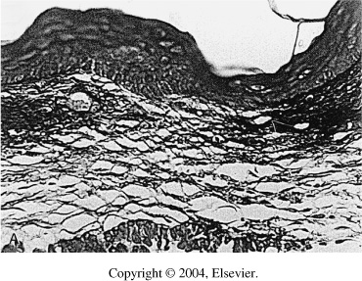
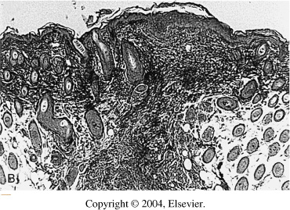
Notes:
FIGURE 8-15A. Comparison of scar-free repair and healing with scar using Mallory trichrome staining.A, Healed skin wound in a 2-day-old opossum pouch young, 2 days after wounding, illustrates the absence of scar formation in the dermis and the very rapid repair process. There is epithelial thickening at the wound site and a fine reticular collagen pattern in the healed dermis.B, Day 28 pouch young wound, 7 days postoperatively, demonstrates extensive scarring in the dermis as well as abnormal orientation of the collagen fibers perpendicular to the dermis.

Slide 90
Επούλωση τραύματος Συστολή
Η μείωση του μεγέθους ενός τραύματος→ ελάττωση του ελλείμματος → ταχύτερη επούλωση
Ελάττωση εως και 70% του ελείμματος
Διαδικασία εξέχουσα σε τραύματα του δέρματος, της ουρογεννητικής και γαστρεντερικής οδού
Επιτυγχάνεται μέσω της δράσης των μυοϊνοβλαστών.

Slide 91
Επούλωση τραύματος Συστολή
Μυοϊνοβλάστες
Μεσεγχυματικής προέλευσης κύτταρα με χαρακτήρες ενδιάμεσους μεταξύ ινοβλαστών και λείων μυικών κυττάρων
Μεταναστεύουν προς το τραύμα 2-3 ημέρες μετά τη βλάβη
Η συσταλτική τους δραστηριότητα ελαττώνει το μέγεθος της βλάβης

Slide 92
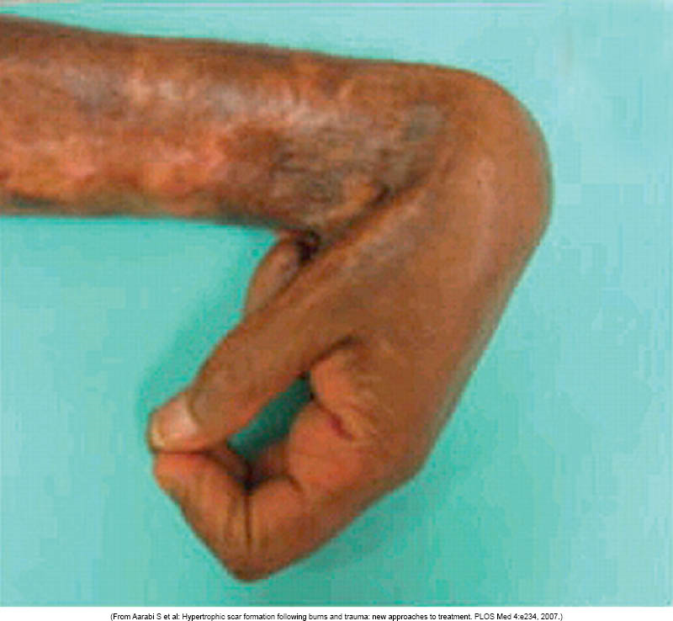
Συστολή τραύματος

Slide 93
Παράγοντες που επηρεάζουν την επούλωση
Τοπικοί παράγοντες
είδος (καθαρό, άσηπτο/ σηπτικό)
Μέγεθος
Θέση (ιστική αγγειοβρίθεια, π.χ.πρόσωπο)
Αγγειακή τροφοδοσία (διαβήτης,αγγειακές παθήσεις)
Μόλυνση
Πρόωρη κινητοποίηση

Slide 94
Πτωχή επούλωση κοιλιακού τραύματος

Slide 95
Παράγοντες που επηρεάζουν την επούλωση
Συστηματικοί παράγοντες
Κατάσταση κυκλοφορικού (καρδειαγγειακή λειτουργία, ηλικία)
Συστηματικές λοιμώξεις
Μεταβολικές παθήσεις (διαβήτης)
Κακή θρέψη

Slide 96
Μόλυνση τραύματος
Η συνηθέστερη αιτία καθυστέρησης της επούλωσης.
Επί βακτηριακής πυκνότητας >10⁵ οργανισμών / γρ. ιστού ή επί παρουσίας οιουδήποτε β-αιμολυτικού στρεπτόκοκκου η επούλωση θεωρείται αδύνατη.
Τα βακτήρια παρατείνουν τη φλεγμονώδη φάση και παρεμβαίνουν στην επιθηλιοποίηση, τη συστολή του τραύματος και τη σύνθεση κολλαγόνου.

Slide 97
Μόλυνση τραύματος
Οι βακτηριακές ενδοτοξίνες διεγείρουν τη φαγοκυττάρωση καθώς και την απελευθέρωση κολλαγενασών που αποδομούν το κολλαγόνο αλλά και τους παρακείμενους υγιείς ιστούς.
Τα ουδετερόφιλα απελευθερώνουν προΜΜP-8 και οι ινοβλάστες και τα μακροφάγα προΜΜP-1 και προΜΜP-9. Oι ανενεργές αυτές πρωτεϊνάσες ενεργοποιούνται από βακτηριακές ενδοτοξίνες της οικογένειας της θερμολυσίνης (Pseudomonas, Vibrio, Serratia).

Slide 98
Yποξία
Το μοριακό οξυγόνο είναι απαραίτητο για τη σύνθεση κολλαγόνου (υδροξυλίωση των υπολειμμάτων λυσίνης και προλίνης απαραίτητη για το σχηματισμό της τριπλής έλικας κολλαγόνου).
Ισχαιμία δυνατόν να προκληθεί από αθηροσκλήρυνση, καρδιακή ανεπάρκεια ή τάση του τραύματος που εμποδίζει την τοπική αιμάτωση.

Slide 99
Σακχαρώδης Διαβήτης
Ο διαβήτης επιδρά σε όλα τα στάδια της επούλωσης.
Οι διαβητικοί ασθενείς είναι επιρρεπείς στους τραυματισμούς λόγω δαβητικής νευροπάθειας που επηρεάζει τόσο τις αισθητικές όσο και κινητικές λειτουργίες τόσο των σωματικών όσο και αυτόνομων νεύρων.
Οι ανωμαλίες στη μικροκυκλοφορία δημιουργούν περιβάλλον υποξίας.
Επιρρέπεια σε λοιμώξεις λόγω ελαττωματικής φλεγμονώδους αντίδρασης.
Το κολλαγόνο που παράγουν οι διαβητικοί είναι πιο εύθραστο λόγω αυξημένης γλυκοζυλίωσης από τα αυξημένα επίπεδα γλυκόζης που βρίσκονται στην εξωκυττάρια ουσία.

Slide 100
Ανώμαλη επούλωση Υπερτροφικές ουλές - Χηλοειδή
Αμφότερα χαρακτηρίζονται από διαταραχή της σχέσης παραγωγής/αποδόμησης κολλαγόνου με συνέπεια υπερβολική εναπόθεση κολλαγόνου.
Υπερτροφικές ουλές: υπεγερμένες ουλές που παραμένουν εντός των ορίων του αρχικού τραύματος και συχνά υποστρέφουν από μόνες τους. Δεν έχουν συγκεκριμένη εντόπιση.
Χηλοειδή: ορίζονται οι ουλές που εκτείνονται πέραν των ορίων του αρχικού τραύματος. Σπανίως υποστρέφουν. Παρατηρούνται συχνότερα στον κορμό (πάνω από τις κλείδες), στα άνω άκρα και στο πρόσωπο. Πιθανή γενετική προδιάθεση. Συχνότερα σε έγχρωμους.

Slide 101
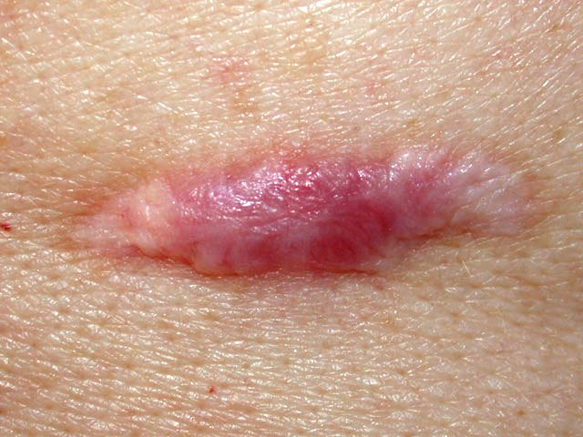
Υπερτροφική ουλή

Slide 102
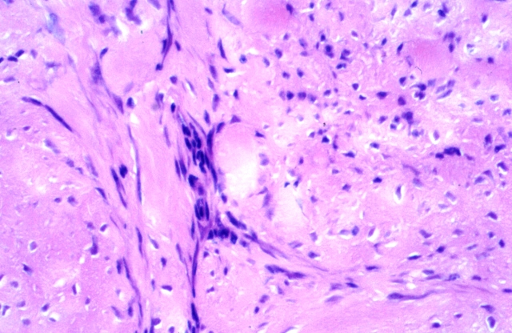
Υπερτροφική ουλή

Slide 103
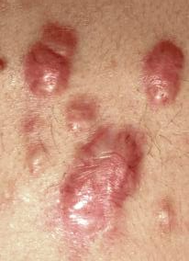
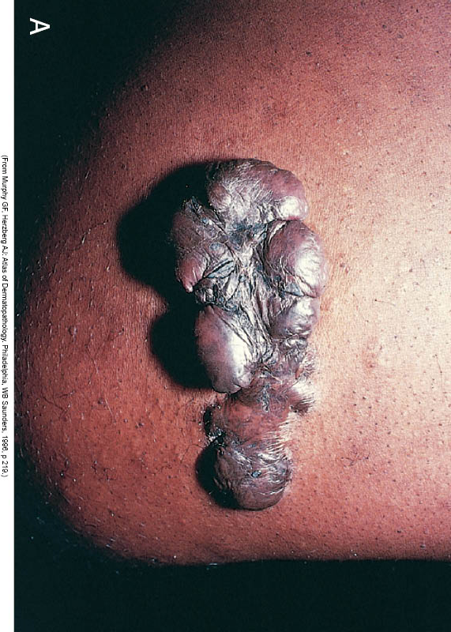
Χηλοειδή

Slide 104
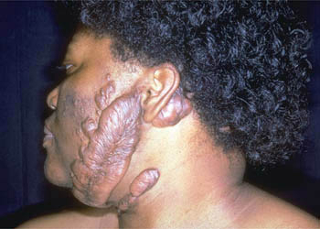
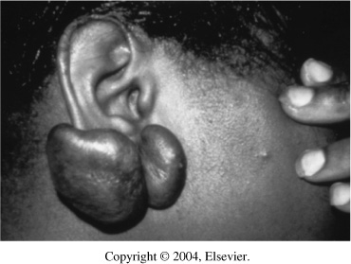
Χηλοειδές προκαλούμενο από τρύπημα αυτιού ( κάτω εικόνα)

Slide 105
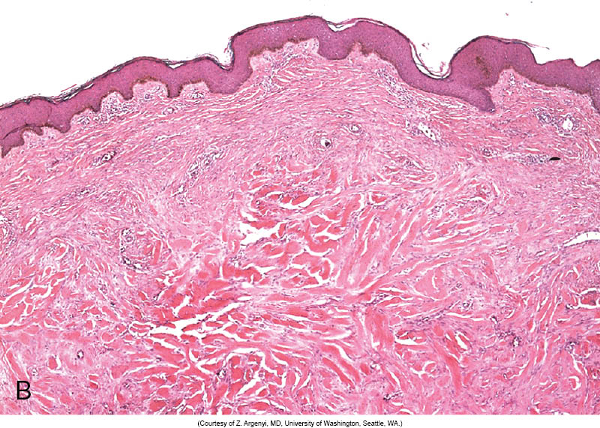
Χηλοειδές

Slide 106
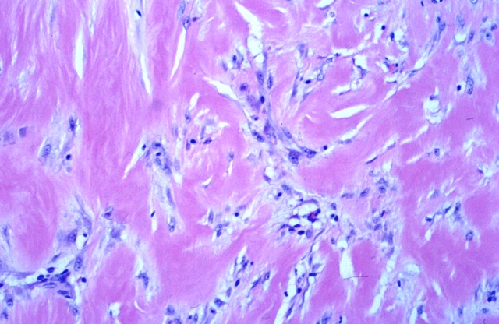
Χηλοειδές

Slide 107
Χρόνια μη επουλωθέντα τραύματα
Χαρακτηρίζονται από διαταραχές σε ποικίλα στάδια της επούλωσης και ασυνήθιστα υψηλά ή χαμηλά επίπεδα κυτοκινών, αυξητικών παραγόντων ή πρωτεϊνασών.
Υγρό προερχόμενο από χρόνια τραύματα περιέχει υψηλότερα επίπεδα IL-1, IL-6 και TNF-a σε σύγκριση με υγρό οξέων τραυμάτων. Τα επίπεδα των προφλεγμονωδών αυτών κυτοκινών ελαττώνονται, καθώς ολοκληρώνεται η επούλωση.

Slide 108
Χρόνια μη επουλωθέντα τραύματα
Υψηλά επίπεδα MMPς (1,2,8,9) και χαμηλά επίπεδα TIMPS.
Aποδόμηση των υποστρωμάτων των απαραίτητων για κυτταρική μετανάστευση
Επιπλέον, η συνεχής πρωτεόλυση οδηγεί σε απελευθέρωση προϊόντων αποδόμησης του συνδετικού ιστού που με τη σειρά τους ενεργοποιούν φλεγμονώδεις διαδικασίες.
Η χρόνια φλεγμονή του τραύματος μειώνει την πιθανότητα επούλωσης.

Slide 109
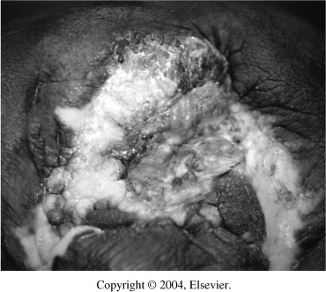
Notes:
FIGURE 8-14. Squamous cell carcinoma in chronic pressure sore.

Slide 110
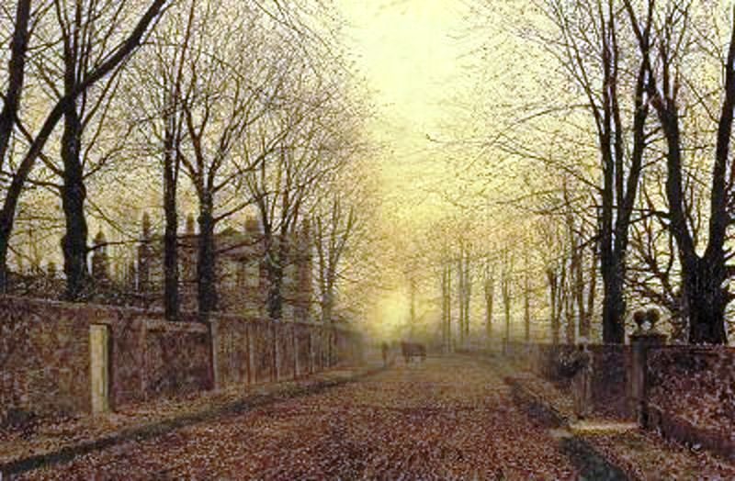

Slide 111
Αγγειογένεση
Δημιουργία νέων αγγείων από προϋπάρχοντα:
Διαίρεση ενδοθηλιακών κυττάρων → συμπαγείς εκβλαστήσεις προβάλλουν από προϋπάρχοντα αγγεία → διακλαδίζονται και αναστομώνονται → σχηματισμός νέου τριχοειδικού δικτύου
Η αγγειογένεση ξεκινά 48-72 ώρες μετά τον ιστικό τραυματισμό και διαρκεί αρκετές ημέρες.

Slide 112
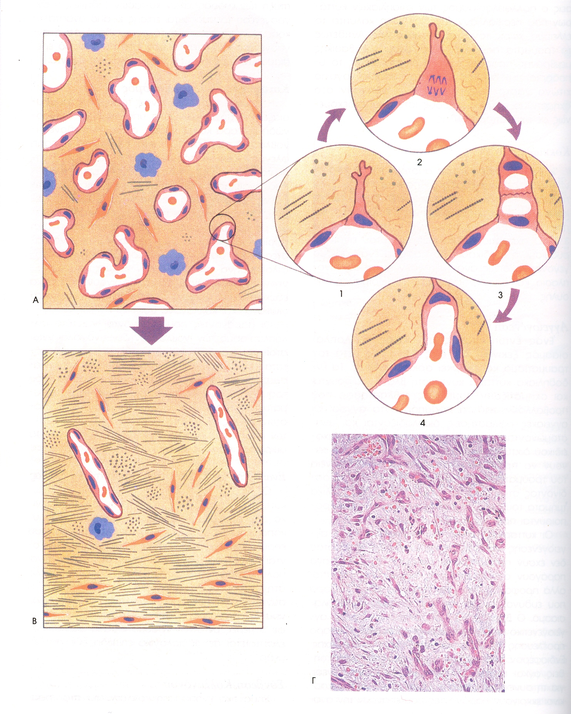

Slide 113
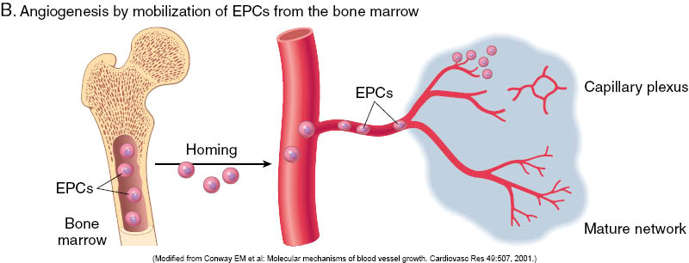
Τρόποι
αγγειογένεσης

Slide 114
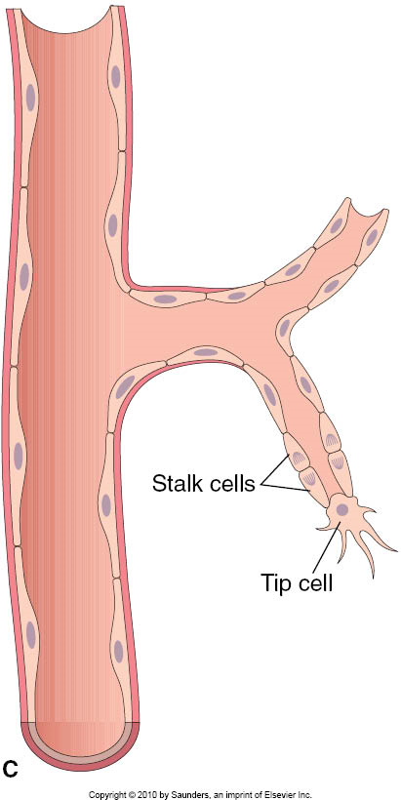
Σηματοδότηση Notch & αγγειογένεση

Slide 115
Αλληλεπιδράσεις Notch & VEGF κατά τη διάρκεια της αγγειογένεσης

Slide 116
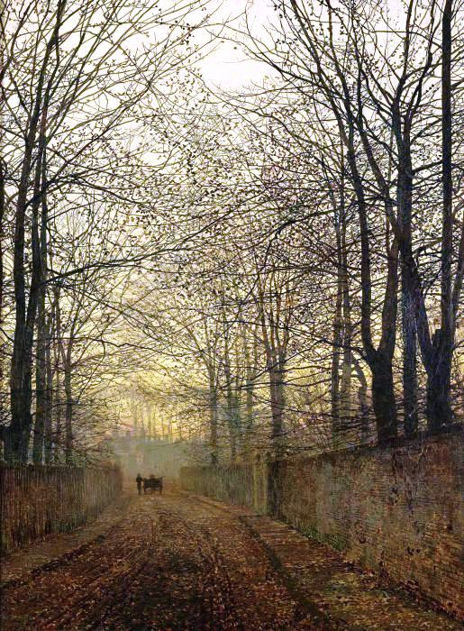

Slide 117
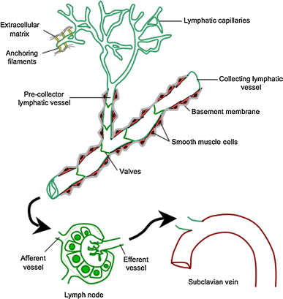
Οργάνωση του λεμφαγγειακού συστήματος

Slide 118
Δείκτες σήμανσης λεμφαγγείων
VEGFR-3 (FLT-4)
Ποδοπλανίνη
Prox-1
LYVE-1
D2 - 40 ( M2A )

Slide 119
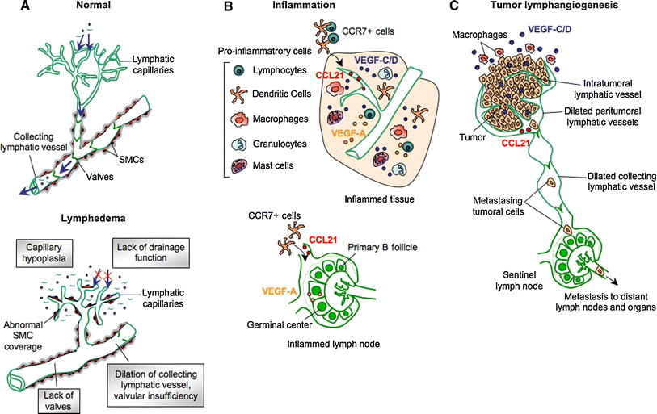
Το λεμφαγγειακό σύστημα στη νόσο

Slide 120
Ο ρόλος των λεμφαγγείων εντός του νεοπλασματικού παρεγχύματος
Ο ρόλος των λεμφαγγείων πέριξ του όγκου
Η διάταση των προϋπαρχόντων, πέριξ του όγκου λεμφαγγείων

Slide 121
Λεμφαγγειογενετικοί παράγοντες
VEGF-C
VEGF-D
VEGF-A ;
Κατασταλτική επίδραση της οδού του VEGFR-3
Στοχευμένη θεραπεία siRNA έναντι VEGF-C και VEGF-A

Slide 122
Λεμφαγγειογενετική σηματοδότηση στην πρωτοπαθή εστία του όγκου
Ο άξονας σηματοδότησης VEGF-C / VEGF-D / VEGFR-3
VEGF-A / VEGFR-2
Άλλοι εκκρινόμενοι αυξητικοί παράγοντες
Λεμφαδενική λεμφαγγειογένεση στον καρκίνο
Χημειοκίνες και λεμφική μετάσταση

Slide 123
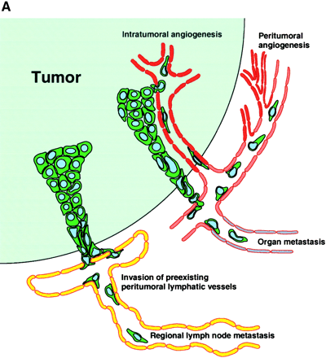
Πρότυπα αγγειακής διηθήσεως

Slide 124
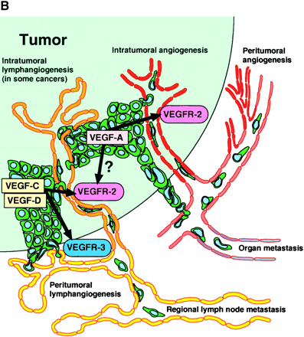
Λεμφαγγειογενετικοί παράγοντες

Slide 125
Λεμφαγγειογένεση μέσω του VEGF-D

Slide 126
Ο ρόλος των φλεγμονωδών κυττάρων και της αγγειογένεσης στη νεοπλασματική διασπορά

Slide 127
Ο ρόλος των χημειοκινών στη μετάσταση

Slide 128
Μηχανισμός Σηματοδότησης μέσω δύο οδών
Η παραγωγή λεμφαγγειογενετικών αυξητικών παραγόντων (VEGF-C ή VEGF-D) από τα κακοήθη νεοπλασματικά κύτταρα ή το στρώμα του όγκου προσελκύει στον πρωτοπαθή όγκο την ανάπτυξη λεμφαγγείων που εκφράζουν τον VEGFR-3 .
Χημειοκίνες που εκκρίνονται από τα λεμφαγγεία ή τους λεμφαδένες μπορεί να προσελκύουν την κίνηση των κακοήθων νεοπλασματικών κυττάρων που εκφράζουν σύστοιχους υποδοχείς χημειοκινών προς αυτές τις δομές.

Slide 129
Επανόρθωση, αναγέννηση & ίνωση μετά από τραυματισμό και φλεγμονή. ΣΥΝΟΨΗ

Slide 130
Η ΕΚΤΙΜΗΣΗ ΤΗΣ ΙΝΩΣΗΣ
ΣΤΗΝ ΚΑΘΗΜΕΡΙΝΗ ΙΣΤΟΠΑΘΟΛΟΓΙΚΗ ΔΙΑΓΝΩΣΤΙΚΗ ΠΡΑΞΗ

Slide 131
Περιγεγραμμένες πλάκες δέρματος κορμού σε υπερήλικα άρρενα

Slide 132
TETΡΑΓΩΝΙΣΜΕΝΗ, ΚΩΝΟΕΙΔΟΥΣ ΣΧΗΜΑΤΟΣ ΒΙΟΨΙΑ ΔΕΡΜΑΤΟΣ ΜΕΤΑ ΜΟΝΙΜΟΠΟΙΗΣΗ ΣΕ ΦΟΡΜΟΛΗ

Slide 134
ΣΚΛΗΡΥΝΣΗ
ΦΛΕΓΜΟΝΗ

Slide 135
ΛΕΜΦΟΖΙΔΙΟ

Slide 136
Παχυσμένες δεσμίδες κολλαγόνου
με μείωση των μεταξύ τους διαστήματος
Ηλιακή ελάστωση : φυσιολογική πάχυνση του χορίου στο δέρμα των δακτύλων και της ραχιαίας επιφάνειας της άκρας χειρός.
Ηωσινοφιλική περιτονιίτιδα: πάχυνση μόνο εν τω βάθει.
Σκληρο-ατροφικός λειχήνας:
Ομογενοποίηση του κολλαγόνου στο επιπολής χόριο
ΔΙΑΦΟΡΟΔΙΑΓΝΩΣΗ-ΑΠΟΚΛΕΙΣΜΟΣ

Slide 137
ΜΟΡΦΕΑΣ

Slide 138
ΜΑΚΡΟΣΚΟΠΙΚΗ ΔΙΑΦΟΡΟΔΙΑΓΝΩΣΗ ΠΝΕΥΜΟΝΑ ΔΙΚΗΝ ΜΕΛΙΣΣΟΚΥΡΗΘΡΑΣ
ΤΕΛΙΚΟ ΣΤΑΔΙΟ ΠΕΡΙΟΡΙΣΤΙΚΗΣ ΠΝΕΥΜΟΝΟΠΑΘΕΙΑΣ- ΠΝΕΥΜΟΝΑΣ ΔΙΚΗΝ ΜΕΛΙΣΣΟΚΗΡΥΘΡΑΣ
ΣΥΣΤΑΣΗ ΑΥΞΗΜΕΝΗ ΛΟΓΩ ΤΗΣ ΙΝΩΣΗΣ
ΒΡΟΓΧΕΚΤΑΣΙΑ
ΕΜΦΥΣΗΜΑ

Slide 139
Πνευμονία από υπερευαισθησία. Διεύρυνση του περιβρογχιολικού διαμέσου υποστρώματος . Δεξιά, υπό μικρή μεγέθυνση, σύνηθες πρότυπο του τύπου της διάμεσης πνευμονίας :διάσπαρτη ίνωση, υποϋπεζωκοτική μεταβολή δίκην μελισσοκηρύθρας .

Slide 140
Παγίδευση IgM και C3 σε σκληρυσμένη περιοχή του σπειράματος

Slide 141
ΕΣΤΙΑΚΗ ΤΜΗΜΑΤΙΚΗ ΣΠΕΙΡΑΜΑΤΟΣΚΛΗΡΥΝΣΗ
Απουσία ανοσοεναποθέσεων.
Εξάλειψη ποδοειδών προσεκβολών.

Slide 142
Πρωτοπαθής σκληρυντική χολαγγειίτιδα (ΠΣΧ). Συγκεντρική περιπορική ίνωση. Στις ενδιάμεσες περιοχές , εκτασίες και φλεγμονές των πόρων. Τελικά κίρρωση.
Πολυάριθμες στενώσεις σε μεγάλα, εξωηπατικά χοληφόρα , με ενδιάμεσες διατάσεις
ERCP/
Χολαγγειογραφία
Χοληδόχος κύστη και πόροι

Slide 143
ΠΡΟΤΥΠΑ ΙΝΩΣΗΣ ΣΤΟ ΗΠΑΤΙΚΟ ΠΑΡΕΓΧΥΜΑ
Περικολποειδική-περικυτταρική ίνωση
ΚΕΝΤΡΙΚΗ ΙΝΩΣΗ
Ελαφρά ( σαν κοτετσόσυρμα )-
Σοβαρή
( σκληρυντική υαλινώδης νέκρωση)
ΕΚΤΕΤΑΜΕΝΗ ΙΝΩΣΗ ΜΕΤΑΞΥ ΠΥΛΑΙΩΝ –
ΠΥΛΑΙΑ ΚΑΙ ΠΕΡΙΠΥΛΑΙΑ
ΑΣΤΕΡΟΕΙΔΗΣ ΙΝΩΣΗ (δεξιά)

Slide 144
Ίνωση χοληφόρων
ΣΥΓΚΕΝΤΡΙΚΗ

Slide 145
ΓΕΦΥΡΟΠΟΙΕΣ ΙΝΩΣΕΙΣ
ΚΕΝΤΡΙΚΟ- ΚΕΝΤΡΙΚΗ
Σπάνια , συνήθως στα πλαίσια χρόνιας παθητικής συμφόρησης.
Κεντρολόβια - Περιφλεβική
ΠΥΛΑΙΟ-ΚΕΝΤΡΙΚΗ
( η σοβαρότερη,
μετά από κεντρολοβιακή νέκρωση)
ΠΥΛΑΙΟ-ΠΥΛΑΙΑ

Slide 147
Μορφέας

Slide 148
Διαφοροδιάγνωση
βιοψιών δέρματος με «τετράγωνο» σχήμα:
Φυσιολογικό δέρμα ράχης
Μορφέας/προοδευτική συστηματική σκλήρυνση
( φλεγμονή κυρίως υποδόρια στο μορφέα, ενώ στη δεύτερη οντότητα απουσιάζει παντελώς ή σχεδόν παντελώς)
Ουλή
Χρόνια αντίδραση μοσχεύματος έναντι ξενιστή
Ακτινοδερματίτιδα (αγγειεκτασία, ινοβλάστες με παράδοξη μορφολογία)
Σπίλος συνδετικού ιστού
Σκληροίδημα

Slide 149
Μορφέας
Εξοιδημένες δεσμίδες κολλαγόνου, στενά διατασσόμενες ή υαλινοποιημένες λόγω απώλειας του μεταξύ τους διαστήματος
Ατροφία ιδρωτοποιών αδένων, πλήρης περιβολή και παγίδευσή τους από κολλαγόνο με απώλεια του λίπους του χιτώνα τους .
Ευθεία παρυφή χορίου - υποδορίου

Slide 150
Μορφέας
Μειωμένη κυτταρική παρουσία στο χόριο. Το πρόσφατα εναποτεθέν
κολλαγόνο βάφει ασθενώς στις
συνήθεις χρώσεις κολλαγόνου και
στερείται ελαστικού ιστού .
( Χρώση Verhoeff van Gieson ) .

Slide 151
Η προέλευση των μυοϊνοβλαστών στις δερματικές πλάκες ασθενών με συστηματική σκλήρυνση . Leask A . Fibrogenesis & Tissue Repair 2010, 3 : 8

Slide 153
ΦAσεις εποyλωσης τραyματος και πνευμονικH Iνωση. Wilson MS , Wynn TA . Mucosal Immunol. 2009, 2 : 2

Slide 154
ΑνισOρροπη απOκριση εποYλωσης τραYματος και πνευμονικH Iνωση. Wilson MS , Wynn TA . Mucosal Immunol. 2009, 2 : 2

Slide 155
Πρότυπο παθογένεσης ιδιοπαθούς πνευμονικής ίνωσης Maher TM et al. Eur Respir J. 2007 , 30 : 5

Slide 156
Σύνηθες πρότυπο πνευμονικής βλάβης του τύπου της διάμεσης πνευμονίας

Slide 157
Ινώδεις πλάκες του υπεζωκότα

Slide 158
Ινώδεις πλάκες του υπεζωκότα

Slide 159
Ίνες αμιάντου – Χρώση σιδήρου

Slide 160
Πυριτιασικό οζίο

Slide 161
Σωματίδια πυριτίου στο πεπολωμένο φως

Slide 162
Κατάληξη περιοριστικής πνευμονοπάθειας

Slide 163
Πνευμονική ίνωση

Slide 164
Πνευμονική ίνωση

Slide 166
Πρόσφατο διατοιχωματικό έμφραγμα μυοκαρδίου

Slide 167
Έμφραγμα μυοκαρδίου 1-2 εβδομάδων

Slide 168
Επανόρθωση οξέος εμφράγματος μυοκαρδίου

Slide 169
Παλαιό μυοκαρδιακό έμφραγμα

Slide 170
Περιοχή παλαιού εμφράγματος του μυοκαρδίου

Slide 171
Πρωτεϊνες της ΕΘΟ του μυοκαρδίου υπερρυθμιζόμενες μετεμφραγματικώς
Κολλαγόνα I, III, IV, V & VI
Ινωδονεκτίνη , ινουλίνη , υαλουρονικό οξύ, λαμινίνες
Μεταλλοπρωτεϊνάσες
Οστεοποντίνη
Περιοστίνη
Εκκρινόμενη όξινη πρωτεϊνη πλούσια σε κυστεϊνη
Τενασκίνες
Θρομβοσπονδίνη -1 & -2
Αναστολείς μεταλλοπρωτεϊνασών -1, -2, -3 & -4
Εξαλλακτικός αυξητικός παράγοντας β
Βερσικάνη
Βιτρονεκτίνη

Slide 172
Η απόκριση στο έμφραγμα του μυοκαρδίου. Jourdan-LeSaux et al. Life Sci 2010

Slide 173
Πιθανές μετεμφραγματικές εξελίξεις. Zamilpa R &Lindsey ML. J Mol Cell Cardiol 2010, 48 : 3

Slide 174
Η μετεμφραγματική αύξηση της οστεοποντίνης και οι πιθανές συνέπειές της. Singh M et al. J Mol Cell Cardiol 2010, 48 : 3

Slide 175
Διατασική ( συμφορητική ) καρδιομυοπάθεια

Slide 176
Η μικροσκοπική εικόνα της καρδιάς στη καρδιομυοπάθεια

Slide 177
Δυνητικοί μηχανισμοί προοδευτικής ανασύστασης της ΕΘΟ ως απόκριση στην υπερφόρτωση της αριστερής κοιλίας. Hutchinson KR et al. J Mol Cell Cardiol 2010, 48 : 3

Slide 178
Μηχανισμοί ελέγχου ενεργοποίησης μεταλλοπρωτεϊνασών στα πλαίσια απόκρισης στην υπερφόρτωση της αριστερής κοιλίας. Hutchinson KR et al. J Mol Cell Cardiol 2010, 48 : 3

Slide 180
Η εντόπιση των νεφρικών αρχεγόνων κυττάρων στον ουρικό πόλο της Βωμάνειας κάψας στο νεφρό του ενήλικα. Romagnani P & Kalluri R. Fibrogenesis & Tissue Repair 2009, 2 : 3

Slide 181
Οξεία σωληναριακή νέκρωση

Slide 182
Υποθετικό σχεδιάγραμμα για την αναγέννηση του νεφρού από διάφορους τύπους νεφρικών και εξωνεφρικών προγονικών κυττάρων. Romagnani P & Kalluri R. Fibrogenesis & Tissue Repair 2009, 2 : 3

Slide 183
Υποθετικό σχεδιάγραμμα για την ίνωση στο νεφρό . Romagnani P & Kalluri R. Fibrogenesis & Tissue Repair 2009, 2:3

Slide 184
Οζώδης σπειραματοσκλήρυνση ΣΔ

Slide 185
Οζώδης σπειραματοσκλήρυνση ΣΔ και συνοδός αρτηριδιοϋαλίνωση

Slide 186
Σφαιρική σπειραματοσκλήρυνση λόγω μακροχρόνιου ΣΔ

Slide 187
Εστιακή τμηματική σπειραματοσκλήρυνση

Slide 188
Εστιακή τμηματική σπειραματοσκλήρυνση

Slide 189
Ίνωση του έσω χιτώνα σε μεταμοσχευτική αρτηριοπάθεια

Slide 190
Χρόνια αγγειακή απόρριψη νεφρικού μοσχεύματος

Slide 191
Νεφρός τελικού σταδίου

Slide 193
ΝΟΣΟΣ ΤΟΥ PEYRONIE Πυκνή, εστιακή ίνωση του χορίου και της περιτονίας του Buck κατά το στέλεχος του πέους μεταξύ των σηραγγωδών σωμάτων και του ινώδη χιτώνα, προκαλώντας συνήθως καμπυλότητα προς την πλευρά της βλάβης και περιορίζοντας την κίνηση αυτών των δομών κατά τη διάρκεια της πιθανώς επώδυνης στύσης.

Slide 195
Αναγέννηση ήπατος μετά από μερική ηπατεκτομή

Slide 196
Οξεία ηπατική βλάβη. Νοvo E & Parola M. Fibrogenesis & Tissue Repair 2008, 1:5

Slide 197
Ηπατικά αρχέγονα ωοειδή κύτταρα στα κανάλια του Hering . Ανοσοϊστοχημεία έναντι κυτταροκερατίνης 7. Τ Roskams, Univ. Leuven

Slide 198
Ο ρόλος της ΕΘΟ
στην αναγέννηση
& την επανόρθωση

Slide 199
Εξελικτική ίνωση σε ιογενή ηπατίτιδα

Slide 200
Οι ελεύθερες ρίζες και σχετικοί μεσολαβητές ως ινογενετικά ερεθίσματα με στόχο το αστεροειδές κύτταρο. Νοvo E & Parola M. Fibrogenesis & Tissue Repair 2008, 1:5

Slide 201
H προέλευση των ηπατικών μυοϊνοβλαστών μετά από την ηπατική βλάβη. Parola M & Pinzani M. Fibrogenesis & Tissue Repair 2009, 2:4

Slide 202
Ινογενετικές οδοί σηματοδότησης IL-13 / TGF-β Ηold GL et al. Fibrogenesis & Tissue Repair 2009, 2 : 6

Slide 203
Οδοί σηματοδότησης κατόπιν ενεργοποίησης του υποδοχέα TLR4. Ηold GL et al. Fibrogenesis & Tissue Repair 2009, 2 : 6

Slide 204
Ινοσκληρυντική εξέλιξη στα χρόνια ηπατικά νοσήματα Νοvo E & Parola M. Fibrogenesis & Tissue Repair 2008, 1:5

Slide 205
Κύτταρα , πλην των μυοϊνοβλαστών , με ρόλο στην επανόρθωση του ηπατικού ιστού κατόπιν χρόνιας βλάβης .
Νοvo E & Parola M.
Fibrogenesis & Tissue Repair 2008,
1:5

Slide 206
Η εξέλιξη της μη αλκοολικής λιπώδους νόσου του ήπατος. Νοvo E & Parola M. Fibrogenesis & Tissue Repair 2008, 1:5

Slide 207
Εξέλιξη ίνωσης σε κίρρωση
στη στεατοηπατίτιδα

Slide 208
Μη αλκοολική λιπώδης νόσος του ήπατος

Slide 209
Ίνωση σε στεατοηπατίτιδα, κλασικά θεωρούμενη ως μη αναστρέψιμη αλλοίωση . Χρώση Masson.

Slide 210
Σοβαρή στεάτωση και ίνωση σαν «κοτετσόσυρμα» δηλ. γύρω από την κεντολόβια φλέβα, στα πλαίσια εξέλιξης στεατοηπατίτιδας , αλκοολικής ή άλλης αιτιολογίας ( παχυσαρκία, διαβήτης). Masson X400.

Slide 214
Σκιρρώδης ανάπτυξη διηθητικού καρκινώματος μαστού.

Slide 215
Διήθηση καρκινώματος μαστού σε οργανοτυπικό πήκτωμα. Chioni A-M & Grose R. Fibrogenesis & Tissue Repair 2008, 1:8

Slide 216
Ιστολογία παγκρεατικού καρκινώματος

Slide 217
Αδενοκαρκίνωμα εξ εκφορητικών πόρων παγκρέατος

Slide 218
Χρόνια παγκρεατίτιδα

Slide 219
Ομοιότητες του συνδετικού υποστρώματος του παγκρεατικού καρκίνου και της παγκρεατίτιδας
Ιστική βλάβη
Απελευθέρωση κυτταροκινών
Φλεγμονή
Αγγειογένεση
Ενεργοποίηση αστεροειδών κυττάρων και ινοβλαστών του συνδετικού ιστού

Slide 220
Μοριακή θεώρηση της παγκρεατίτιδας ως παράγοντα κινδύνου για το αδενοκαρκίνωμα εξ εκφορητικών πόρων του παγκρέατος
Μεταλλαγές στο γονίδιο PRSS1 [κληρονομική παγκρεατίτιδα]
Μεταλλαγές στο γονίδιο SPINK1 [τροπική παγκρεατίτιδα]
Μεταλλαγή στο γονίδιο CFTR [ στους ασθενείς με χρόνια παγκρεατίτιδα και κυστική ίνωση]
Παρουσία PanIN
Ενεργοποιητικές μεταλλαγές του K-RAS
Απορρύθμιση της σηματοδότησης Hedgehog
Ενεργοποίηση της οδού του NFkB
Επαγωγή της COX-2
Απελευθέρωση από το φλεγμονώδες μικροπεριβάλλον αυξητικών παραγόντων, κυτταροκινών και ενεργών μορφών οξυγόνου

Slide 221
Το μικροπεριβάλλον του παγκρεατικού καρκίνου

Slide 222
Συστατικά νεοπλασματικού στρώματος του παγκρέατος
Μεσεγχυματικά κύτταρα [ινοβλάστες κανονικές ή σχετιζόμενες με το καρκίνωμα, αστεροειδή κύτταρα]
Αγγειακά κύτταρα [πρόδρομα ενδοθήλια, περικύτταρα]
Φλεγμονώδη/ανοσιακά κύτταρα [λεμφοκύτταρα, δενδριτικά κύτταρα, ουδετερόφιλα, μακροφάγα, μαστοκύτταρα και ηωσινόφιλα]
Γειτονικά του όγκου κύτταρα [λιποκύτταρα,νευρικοί κλάδοι]

Slide 223
Αλληλεπιδράσεις καρκινικού παρεγχύματος-στρώματος

Slide 224
Ενεργοποίηση παγκρεατικών αστεροειδών κυττάρων
στη χρόνια παγκρεατίτιδα και στον παγκρεατικό καρκίνο.Jaster,2004

Slide 225
Χρώση κολλαγόνου στον παγκρεατικό καρκίνο. Apte, 2004

Slide 226
Παράλληλη χρώση για κολλαγόνο και αSMA στον καρκίνο του παγκρέατος. Apte, 2004

Slide 227
Ανοσοϊστοχημική έκφραση δεσμίνης, GFAP και αSMA
στον παγκρεατικό καρκίνο. Apte, 2004

Slide 228
Ταυτοποίηση ενεργοποιημένων αστεροειδών κυττάρων ως η κύρια πηγή κολλαγόνου στο στρώμα του παγκρεατικού καρκίνου. Apte,2004

Slide 229
Πρότυπο δράσης του αυξητικού παράγοντα του συνδετικού ιστού στα αστεροειδή κύτταρα του παγκρέατος. Karger,2008

Slide 230
Ενδοκυττάρια μεταγωγή σημάτων ενεργοποίησης στα αστεροειδή κύτταρα του παγκρέατος
Τα ένζυμα της οικογένειας MAPK [ERK, JNK και p38]
Η οδός της κινάσης Rho-Rho [ROCK]
Η οδός της κινάσης PI 3
Η ενεργοποίηση του AP-1
Ο διακριτός ρόλος των Smad2, Smad3 και ERK στη ρύθμιση μέσω TGF-b1
Ο ανασταλτικός ρόλος του PPARγ

Slide 231
Συστατικά εξωκυττάριας θεμέλιας ουσίας παγκρεατικού καρκινικού στρώματος
Πρωτεάσες
Αυξητικοί παράγοντες
Πρωτεΐνες εξωκυττάριας θεμέλιας ουσίας: κολλαγόνο τύπου 1, ινονεκτίνη, θρομβοσπονδίνη, τενασίνη, βιτρονεκτίνη, βερσικάνη, ντεκορίνη- MCP1- στρατολόγηση μακροφάγων
Κυτταροκίνες απελευθερούμενες από φλεγμονώδη κύτταρα: IL-1, IL-6, IL-8, Mip-3a και ο υποδοχέας CCR6

Slide 232
Η σημασία των εξωκυττάριων στοιχείων του μικροπεριβάλλοντος του παγκρεατικού καρκίνου
Παράγων
Ευοδωτική δράση στην καρκινική
MMP-2, MMP-9, uPa, tPA,θρομβοσπονδίνη, βερσικάνη
VEGF
EGF
TGFb
PDGF,FGF
MIP3a
Ιντερλευκίνη -8
διήθηση
ανάπτυξη και διήθηση
ανάπτυξη
ανάπτυξη και διήθηση
ανάπτυξη
διήθηση
ανάπτυξη κσι διήθηση

Slide 233
Καθοριστικά κυτταρικά στοιχεία στο καρκινικό μικροπεριβάλλον του παγκρέατος Aggelos Margetis, Dimitris Drekolias, Andreas C. Lazaris. Pancreatic stellate cells: the conductor of dissonance in pancreatic cancer. International Journal of Gastroenterology, Pancreatology, & Liver Disorders (under publication).
Είδος κυττάρου
Αστεροειδή κύτταρα
Πέριξ του όγκου νευρικοί κλάδοι
Ενδοθηλιακά κύτταρα
Μακροφάγα
Ρόλος στο μικροπεριβάλλον
Ρυθμίζουν την ίνωση, διευκολύνουν την ανάπτυξη και τη διηθητική επέκταση των καρκινικών κυττάρων
Περινευριδιακή διήθηση/ανοσοδιαφυγή
Αγγειογένεση
Απελευθέρωση κυτταροκινών και αυξητικών παραγόντων

Slide 234
Αλληλεπιδράσεις νεοπλασματικού παρεγχύματος και στρώματος στο πορογενές αδενοκαρκίνωμα του παγκρέατος
Η σηματοδότηση TGF-b/SMAD στο μικροπεριβάλλον του καρκινώματος
Το σύστημα HGF/Met στο μικροπεριβάλλον του καρκινώματος
Οι μεταλλοπρωτεϊνάσες της εξωκυττάριας θεμέλιας ουσίας MMP-2, -9, -7 και 11

Slide 235
Αλληλεπιδράσεις νεοπλασματικού παρεγχύματος και στρώματος κατά την διάρκεια της παθογένεσης του πορογενούς αδενοκαρκινώματος του παγκρέατος. Chu, 2007

Slide 236
Επικοινωνία μεταξύ καρκινικών κυττάρων και συστατικών του στρώματος. Chu,2007

Slide 237
Μοριακά γεγονότα κατά την παγκρεατική καρκινογένεση

Slide 238
Πρότυπο εξέλιξης παγκρεατικού καρκίνου. Kleeff, 2007

Slide 239
Αλληλεπιδράσεις νεοπλασματικού παρεγχύματος και στρώματος στο καρκινικό μικροπεριβάλλον. Kleeff, 2007

Slide 240
Αλληλεπιδράσεις ανοσιακών κυττάρων με το καρκινικό μικροπεριβάλλον και τα παγκρεατικά καρκινικά κύτταρα. Kleeff, 2007

Slide 241
Αλληλεπίδραση ενδοκρινικών κυττάρων με τα καρκινικά κύτταρα του παγκρέατος. Kleeff, 2007

Slide 242
Αλληλεπιδράσεις ενδοθηλιακών κυττάρων με το καρκινικό μικροπεριβάλλον και τα καρκινικά κύτταρα του παγκρέατος. Kleeff,2007

Slide 243
Θεραπευτικοί στόχοι στο καρκινικό μικροπεριβάλλον
Μονοκλωνικά αντισώματα έναντι του VEGF
Αναστολείς μεταλλοπρωτεϊνασών
Αδρανοποίηση σχετιζομένων με τον καρκίνο ινοβλαστών
Καταστολή του κυκλώματος του TGF-b
Αναστολείς COX-2
Sunitinib : αναστολέας RTK με πολλαπλούς στόχους

